Slide 2
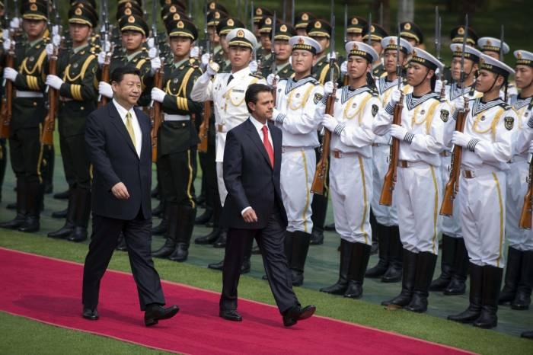
ASPECTOS POLITICOS

Slide 3
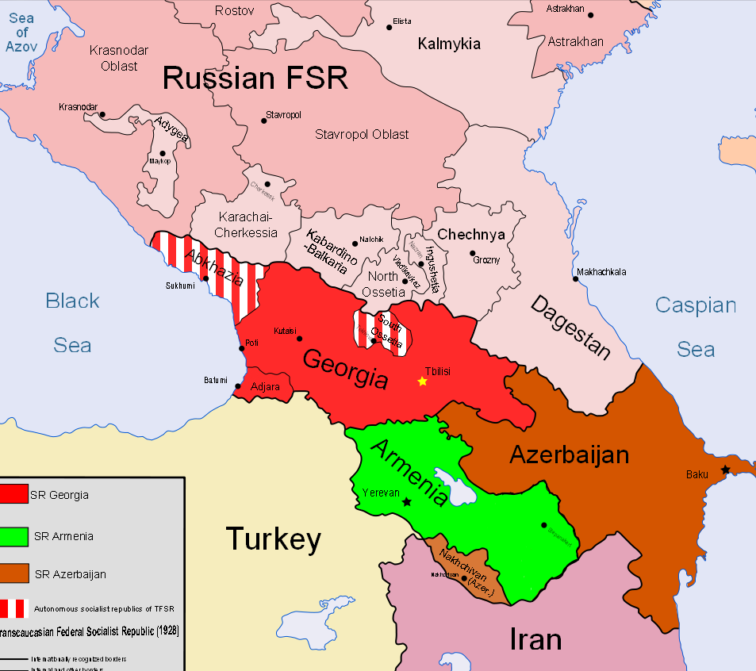
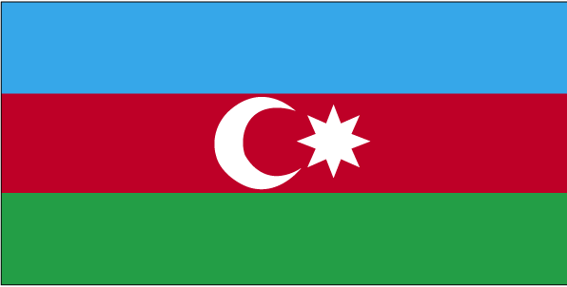
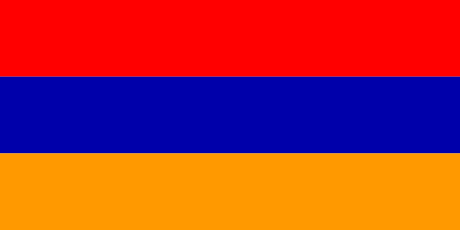
TRANSCAUCASIA
Este
GEORGIA
AZERBAIYÁN
ASPECTOS POLITICOS
TRANSCAUCASIA
Karely Contreras
ARMENIA

Slide 4
HISTORIA
Han vivido bajo el yugo de los zares rusos, del Ejército Rojo, de Stalin y de la Unión Soviética.
Ahora su cruz es el petróleo y el sueño de muchos, la independencia.
Independencias *Georgia: Abril de 1991
*Azerbaiyán: Agosto de 1991 *Armenia: Septiembre de 1991
.
ASPECTOS POLITICOS
TRANSCAUCASIA
Karely Contreras
http://www.ieee.es/Galerias/fichero/cuadernos/CE_156_Gran_Caucaso.pdf

Slide 5
POLITICA
Problemáticas
* Guerra de Agosto / 2008
Formas de gobierno
*República semipresidencialista.
*República presidencialista.
.
ASPECTOS POLITICOS
TRANSCAUCASIA
Karely Contreras
http://www.ieee.es/Galerias/fichero/cuadernos/CE_156_Gran_Caucaso.pdf

Slide 6
ECONOMIA
la UE, el mayor socio comercial de cada país uno de los países de la región.
16.933.000 habitantes
Azerbaiyán cuenta con una gran riqueza energética
Exporta:
● Maquinas
● Reactores nucleares ● Artefactos mecánicos.
Importa:
●Manufacturas de fundición de hierro o de acero.
● Tabaco y sucedáneos del tabaco elaborados
.
ASPECTOS POLITICOS
TRANSCAUCASIA
Karely Contreras
http://www.trademap.org/Product_SelProductCountry.aspx

Slide 7
CULTURA
.
RELIGIONES: CRISTIANA E ISLAMICA
IDIOMAS: GEORGIANO, ARMENIO Y AZERÍ
LUGARES SAGRADOS: LA MECA Y
LA FUERZA ESTÁ EN LA UNIDAD
"UNA NACIÓN, UNA CULTURA
LA TIERRA DEL FUEGO ETERNO
ASPECTOS POLITICOS
TRANSCAUCASIA
Karely Contreras
www.worldatlas.com

Slide 8
ASIA CENTRAL
Este
KAZAJISTAN
TURKMENISTAN
KIRGUISTAN
ASPECTOS POLITICOS
ASIA CENTRAL
Daniel Valenzuela
TAYIKISTAN
UZBEKISTAN

Slide 9
HISTORIA
Su área estuvo dominada durante mucho tiempo por pueblos nómadas de la estepa.
El dominio nómada se termino en el siglo XVI cuando se dio origen a las armas de fuego.
Eran estados de la URSS hasta su colapso en el siglo XIX, se dividieron en los 5 paises mencionados
Su territorio tuvo alta influencia militar, muchas tribus se unieron al ejercito de los hunos.
.
ASPECTOS POLITICOS
ASIA CENTRAL
Daniel Valenzuela
http://www.exteriores.gob.es

Slide 10
POLITICA
Problemáticas:
Asia Central se ve implicada en varios conflictos en los que los actores externos compiten por obtener influencia y, en última instancia, el acceso a sus recursos
Formas de gobierno
* República presidencialista (kazajistan)
*Republica parlamentaria (kirguistan)
*Republica semipresidensialista (Tayikistan)
*Republica presidencialista (Turmekistan)
*Republica presidencalista (Uzbekistan)
A pesar de que son regimenes presidencialistas algunas, la democracia es un punto que no todos los paises lo tienen, en el caso de Turmekistan y Uzbekistan donde se atropellan los DDHH
.
ASPECTOS POLITICOS
ASIA CENTRAL
Daniel Valenzuela
www.asiacentral.es
www.nato.int

Slide 11
ECONOMIA
Gran potencial energético, incluyendo las renovables
Su PIB varia mucho del país, desde el puesto: 56 hasta el:145
Poseen reservas de hidrocarburos y uranio.
Exporta:
*Hidrocarburos
*petroleo
*uranio
Producción agrícola y ganadera fuerte.
Importa:
*Maquinaria
*industria y tecnologia
.
ASPECTOS POLITICOS
ASIA CENTRAL
Daniel Valenzuela
www.realinstitutoelcano.org
www.exteriores.go.es

Slide 12
CULTURA
PRACTICANTES DEL ISLAM CLASICO
SON FAMOSOS POR SU GRAN HOPITALIDAD
CADA PAIS TIENE SU IDIOMA ESTATAL PERO EL MAS COMUN ES EL RUSO
GRANDES AMANTES Y PIONEROS DE LA POLVORA
AMANTES DEL TEATRO LA MUSICA Y LAS BELLAS ARTES
.
ASPECTOS POLITICOS
ASIA CENTRAL
Daniel Valenzuela
www.wikipedia.es
www.exteriores.gob.es

Slide 13
CRECIENTE FERTIL
JORDANIA
IRAK
ASPECTOS POLITICOS
CRECIENTE FERTIL
Marco Vásquez
LIBANO
PALESTINA

Slide 14
HISTORIA
Cuna de civilizaciones como Mesopotamia y creación de la revolución neolítica
Se consolido en 1943 como una unión administrativa
Con la consolidación del Estado de Israel en 1948 se generó la disolución de esta.
Logró su independencia de Francia y Reino Unido en la década de los cuarenta.
.
ASPECTOS POLITICOS
CRECIENTE FERTIL
Marco Vásquez
CIA FACTBOOK

Slide 15
POLITICA
Problemáticas
*Guerras civiles
* ¿religión o política?
Formas de gobierno
* Republica Federal.
*Republica parlamentaria
*Republica parlamentaria confesional.
*República semipresidencialista.
*Monarquía constitucional
*Democracia parlamentaria.
Las elecciones se realizan mediante sufragios electorales, excepto Jordania, pero a su vez los candidatos deben cumplir con aspectos que las religiones imponen
.
ASPECTOS POLITICOS
CRECIENTE FERTIL
Marco Vásquez
CIA FACTBOOK

Slide 16
ECONOMIA
Desarrollo económico mediante servicios
78.897.159 habitantes
Productores de algodón, joyería y petróleo.
Exporta:
*Joyería
*Petróleo y derivados
*Maquinaria.
Parte de esta pertenece a GAFTA
Importa:
*Equipo militar
*Manufactura.
*Frutas .
.
ASPECTOS POLITICOS
CRECIENTE FERTIL
Marco Vásquez

Slide 17
CULTURA
.
RELIGIONES JUDIA E. ISLAMICA
IDIOMAS: ARABE , HEBREO Y KURDO
LUGARES SAGRADOS: JERUSALÉN Y LA MECA:
CON ESFUERZO SE LOGRA TODO Y PARA LOS DEMÁS.
ES MEJOR APROVECHAR EL DIA TRABAJANDO QUE PERDIÉNDOLO
ASPECTOS POLITICOS
CRECIENTE FERTIL
Marco Vásquez
www.actibva.com

